Slide 1
Оценка сложности реализации булевых функций по Квайну

Slide 2
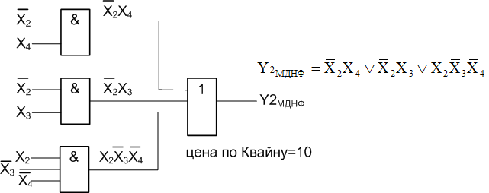
Чтобы сравнивать сложность булевых функций Квайн предложил использовать для этого число входов логических элементов при реализации функции в базисе И, ИЛИ.
Рассмотрим пример для функции Y₂:

